Slide 1
Соревнование «Семейная лига - 2018»

Slide 2
ОБЩЕЕ ПОЛОЖЕНИЕ
ЦЕЛЬ
ЗАДАЧИ
Соревнования – «Семейная лига» проводятся в целях повышения уровня здоровья населения города и вовлечение их к систематическим занятиям физической культурой и спортом.
Пропаганда и популяризация здорового образа жизни;
Укрепление института семьи в обществе;
Выявление сильнейших спортивных семей города;
Отбор в сборную команду города для участия в краевых, всероссийских и отраслевых спартакиадах, спортивных играх, фестивалях и т.д.

Slide 3
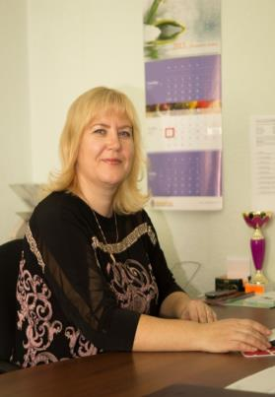
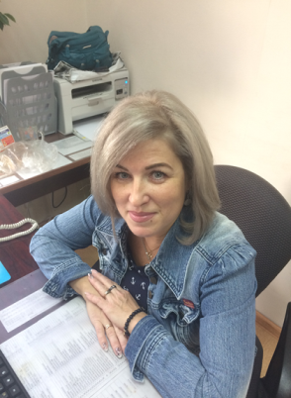
РУКОВОДСТВО ПРОВЕДЕНИЕМ
ГЛАВНЫЙ СУДЬЯ
Борзенко Елена Николаевна
специалист «КФиС»
ГЛАВНЫЙ СЕКРЕТАРЬ
Марченко Татьяна Владимировна
инструктор-методист ФСО

Slide 4
Место и сроки проведения
Соревнования проводятся в течение 2018 года на спортивных площадках и спортивных сооружениях города Зеленогорска согласно регламентам

Slide 5
УЧАСТНИКИ СОРЕВНОВАНИЙ
К участию в «Семейной лиге» допускаются все желающие семьи с детьми с 8 до 13 лет, допускаются дети младше 8 лет имеющие соответствующую подготовку, допуск врача (медицинская справка на ребенка), заявление об ответственности за жизнь и здоровье родителей или страхование от несчастного случая. Всем участвующим семьям обязательно иметь полис медицинского страхования. Соревнования будут проводиться среди полных и неполных семей, как с девочками, так и с мальчиками (зачет раздельный, каждая семья считается командой)

Slide 6
ПРОГРАММА СОРЕВНОВАНИЙ * в комплексный зачет идут все 7 видов
№ | Виды программы* | Состав п/н | Сроки проведения | Место проведения
1 | Дартс | 3/2 | январь | Д/с «Нептун»
2 | Зимнее многоборье | 3/2 | февраль | Лыжная база Стадион «Труд»
3 | Плавание | 3/2 | март | Д/с «Нептун»
4 | Настольный теннис | 3/2 | апрель | Стадион «Труд»
5 | Стрельба (пневматика) | 3/2 | апрель | Центр «Витязь»
6 | Летнее многоборье | 3/2 | май | Стадион «Юность»
7 | Мультиспорт | 3/2 | октябрь | Д/с «Нептун»

Slide 7
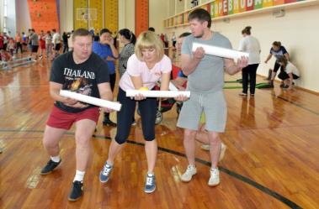
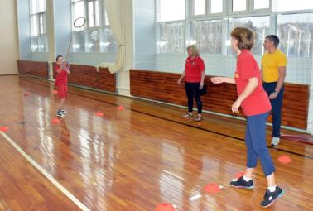
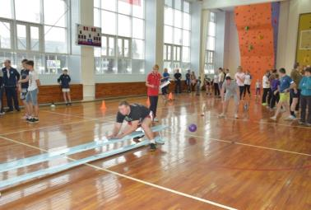
Спартакиада 2018

Slide 8
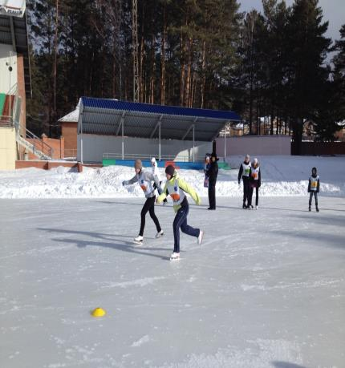
Спартакиада 2018

Slide 9
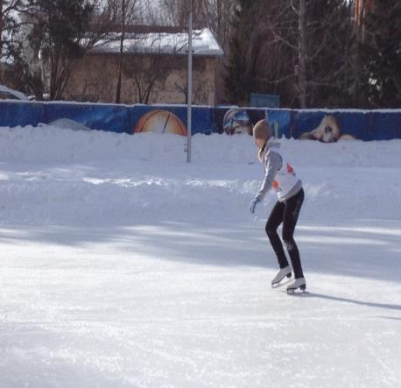
Спартакиада 2018

Slide 10
ИТОГИ СПАРТАКИАДЫ «СЕМЕЙНАЯ ЛИГА - 2018»
№ | Полные семьи с мальчиком до 13лет | Дартс Место/очки | Зимн. мног. Место/очки | Н/теннис Место/очки | Плавание Место/очки | Стрельба Место/очки | Летн мног. Место/очки | Мульти спорт Место/очки | Очки | Место
1 | Долматовы | 2/35 | 1/40+1/40+1/40=120/1 | 2/35 | 1/40 | 1/40 | 1/40+1/40+1/40+1/40=160/1 | 1/40 | 470 | 1
2 | Таскаевы | 1/40 | 3/30+3/30+2/35=95/3 | 3/30 | 2/35 | 4/26 | 3/30+2/35+2/35+3/30=130/2 | 2/35 | 391 | 2
3 | Стегура | 3/30 | 2/35+2/35+3/30=100/2 | 1/40 | 4/26 | 3/30 | 2/35+3/30+3/30+2/35=130/3 | 3/30 | 386 | 3
4 | Роголевы | 4/26 | 4/26+4/26+4/26=78/3 | 4/26 | 3/30 | 2/35 | 4/26+4/26+4/26+4/26=104/4 | 4/26 | 325 | 4

Slide 11
ИТОГИ СПАРТАКИАДЫ «СЕМЕЙНАЯ ЛИГА - 2018»
№ | Полные семьи с девочкой до 13лет | Дартс Место/очки | Зимн. мног. Место/очки | Н/теннис Место/очки | Плавание Место/очки | Стрельба Место/очки | Летн мног. Место/очки | Мульти спорт Место/очки | Очки | Место
1 | Лапо | 1/40 | 3/30+3/30+1/40=100/2 | 5/24 | 4/26 | 5/24 | 3/30+4/26+4/26+3/30=112/4 | 5/24 | 350 | 4
2 | Пивень | 2/35 | 2/35+2/35+5/24=94/3 | 4/26 | 2/35 | 4/26 | 4/26+3/30+3/30+4/26=112/3 | 3/30 | 358 | 3
3 | Мелеховы | 3/30 | 1/40+1/40+2/35=115/1 | 2/35 | 3/30 | 1/40 | 1/40+1/40+1/40+2/35=155/1 | 2/35 | 440 | 1
4 | Гатиловы | 4/26 | 5/24+4/26+3/30=80/4 | 3/30 | 6/22 | 3/30 | 5/24+5/24+5/24+5/24=104/5 | 6/22 | 314 | 5
5 | Аксёновы | 5/24 | 4/26+5/24+4/26=76/5 | 1/40 | 1/40 | 2/35 | 2/35+2/35+2/35+1/40=145/2 | 1/40 | 400 | 2
6 | Карнаухов | - | - | - | 5/24 | - | - | - | 24 | 1 вид
7 | Рудометовы | - | - | - | - | - | - | 4/26 | 26 | 1 вид

Slide 12
ИТОГИ СПАРТАКИАДЫ «СЕМЕЙНАЯ ЛИГА - 2018»
№ | Неполные семьи мама-сын до 13лет | Дартс Место/очки | Зимн. мног. Место/очки | Н/теннис Место/очки | Плавание Место/очки | Стрельба Место/очки | Летн мног. Место/очки | Мульти спорт Место/очки | Очки | Место
1 | Комиссаровы | 1/40 | 2/35+2/35+2/35=105/2 | 3/30 | 2/35 | 3/30 | 4/26+3/30+1/40+2/35=131/2 | 2/35 | 406 | 2
2 | Фахрутдиновы | 2/35 | 1/40+3/30+1/40=110/1 | 1/40 | 1/40 | 1/40 | 1/40+1/40+1/40+1/40=160/1 | 1/40 | 465 | 1
3 | Коренковы | 3/30 | 3/30+1/40+3/30=100/3 | 2/35 | 3/30 | 2/35 | 2/35+2/35+4/26+4/26=122/3 | 3/30 | 382 | 3
4 | Бочановы | 5/24 | 4/26+4/26+4/26=78/4 | 5/26 | 4/26 | 5/24 | 3/30+4/26+3/30+3/30=116/4 | 4/26 | 320 | 4
5 | Кудрявые | 4/26 | - |  | - |  | - | - | 26 | 1 вид
6 | Пивень | - | - | 1/24 | - | 4/26 | - | - | 50 | 2 вида

Slide 13
ИТОГИ СПАРТАКИАДЫ «СЕМЕЙНАЯ ЛИГА - 2018»
№ | Неполные семьи папа-сын до 13лет | Дартс Место/очки | Зимн. мног. Место/очки | Н/теннис Место/очки | Плавание Место/очки | Стрельба Место/очки | Летн мног. Место/очки | Мульти спорт Место/очки | Очки | Место
1 | Гайдуковы | 1/40 | 1/40+3/30+5/24=94/3 | 6/22 | 2/35 | 1/40 | 2/35+4/26+3/30+2/35=126/3 | 2/35 | 392 | 2
2 | Дьячковы | 2/35 | 5/24+1/40+2/35=99/2 | 1/40 | 5/24 | 3/30 | 6/22+5/24+1/40+5/24=110/4 | 6/22 | 360 | 3
3 | Закаблуковы | 3/30 | 2/35+4/26=61/6 | 3/30 | 6/22 | 7/20 | 1/40+2/35+4/26+4/26=127/2 | 3/30 | 320 | 5
4 | Фокины | 4/26 | 2/35+5/24+1/40=99/1 | 2/35 | 4/26 | 2/35 | 3/30+1/40+2/35+1/40=145/1 | 1/40 | 406 | 1
5 | Световец | 5/24 | 3/30+4/26+3/30=89/4 | 3/30 | 1/40 | 5/24 | 5/24+3/30+5/24+3/30=108/5 | 4/26 | 341 | 4
6 | Наконечные | 6/22 | 4/26+6/22+6/22=70/5 | 3/30 | 3/30 | 6/22 | 4/26+6/22+6/22+6/22=92/6 | 5/24 | 290 | 6
7 | Калинины | 8/18 | - | - | - | - | - | - | 18 | 1 вид
8 | Караваевы | 7/20 | - | - | - | - | - | - | 20 | 1 вид
9 | Соболевские | - | - | - | - | 4/26 | - | - | 26 | 1 вид

Slide 14
ИТОГИ СПАРТАКИАДЫ «СЕМЕЙНАЯ ЛИГА - 2018»
№ | Неполные семьи мама-дочь до 13лет | Дартс Место/очки | Зимн. мног. Место/очки | Н/теннис Место/очки | Плавание Место/очки | Стрельба Место/очки | Летн мног. Место/очки | Мульти спорт Место/очки | Очки | Место
1 | Потапкина | 2/35 | 2/35+1/40+2/35=110/2 | 1/40 | 4/26 | 3/30 | 1/40+1/40+4/26+6/22=128/2 | 1/40 | 409 | 2
2 | Сугоняк | 4/26 | 3/30+3/30+3/30=90/3 | 4/26 | 3/30 | 4/26 | 4/26+5/24+5/24+5/24=98/6 | 4/26 | 322 | 5
3 | Мурлаевы | 3/30 | 5/24+4/26+5/24=74/5 | 3/30 | 5/24 | 2/35 | 6/22+4/26+2/35+4/26=109/5 | 3/30 | 332 | 3
4 | Юхановы | 5/24 | 1/40+2/35+1/40=115/1 | 2/35 | 1/40 | 1/40 | 2/35+2/35+6/22+2/35=127/3 | 2/35 | 416 | 1
5 | Кудрявые | 6/22 | - | - | - | - | - | - | 22 | 1 вид
6 | Кучерюк | - | 4/26+5/24+4/26=76/4 | 1/40 | 2/35 | 5/24 | 3/30+6/22+1/40+1/40=132/1 | 6/22 | 329 | 4
7 | Харламовы | 1/40 | 6/22+6/22+6/22=66/6 | 5/24 | 6/22 | 6/22 | 7/20+7/20+7/20+7/20=80/7 | 7/20 | 274 | 6
8 | Шаповаловы | - | - | - | - | - | 5/24+2/35+3/30+3/30=119/3 | 5/24 | 143 | 2 вида

Slide 15
ИТОГИ СПАРТАКИАДЫ «СЕМЕЙНАЯ ЛИГА - 2018»
№ | Неполные семьи папа-дочь до 13лет | Дартс Место/очки | Зимн. мног. Место/очки | Н/теннис Место/очки | Плавание Место/очки | Стрельба Место/очки | Летн мног. Место/очки | Мульти спорт Место/очки | Очки | Место
1 | Юдины | 1/40 | 3/30+2/35+1/40=105/3 | 1/40 | 2/35 | 2/35 | 3/30+3/30+3/30+3/30=120/3 | 2/35 | 410 | 2
2 | Ермаковы | 2/35 | - | 4/26 | 1/40 | 4/26 | 4/26+4/26+4/26+4/263=104/4 | 4/26 | 257 | 4
3 | Овчинниковы | 3/30 | 1/40+3/30+2/35=105/1 | 3/30 | 4/26 | 1/40 | 1/40+1/40+1/40+1/40=160/1 | 1/40 | 431 | 1
4 | Петюк | 4/26 | 2/35+1/40+3/30=105/2 | 2/35 | 3/30 | 3/30 | 2/35+2/35+2/35+2/35=140/2 | 3/30 | 396 | 3

Slide 16
2018 год
Приняли участие 38 семей в количестве 87 человек.
По итогам соревнований награждены 23 семьи

Slide 17
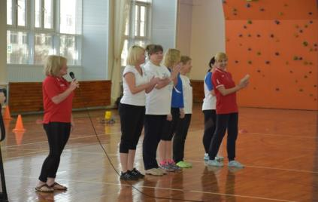
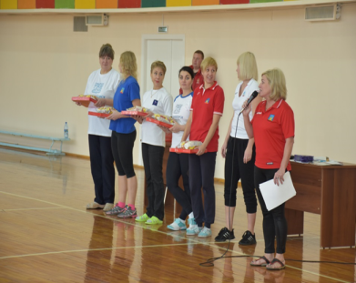
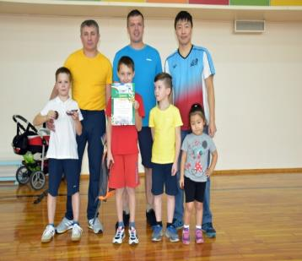
НАГРАЖДЕНИЕ

Slide 18
СТАТИСТИЧЕСКИЕ ДАННЫЕ

Slide 19
Спасибо за внимание!

